Slide 1


Minder reizen, schonere zorg
Impact van reisbewegingen binnen de gezondheidszorg op CO2-uitstoot
NVALT – De groene longarts

Slide 2
Inhoud
Stellingen
CO2-impact reisbewegingen
Potentie telefonisch spreekuur
Declarabele zorg
Congresbezoeks
NVALT – De groene longarts

Slide 3
Stellingen eens/oneens
De hoeveelheid CO2-uitstoot door reisbewegingen is verwaarloosbaar klein tov de totale uitstoot binnen de gezondheidszorg
NVALT – De groene longarts

Slide 4
Stellingen eens/oneens
Als ik een controle afspraak maak kies ik bewust voor telefonische afspraken om reisbewegingen te beperken
NVALT – De groene longarts

Slide 5
Achtergrondinformatie
22% van CO₂-uitstoot in de gezondheidszorg wordt veroorzaakt door reisbewegingen
Voornamelijk personeel
Grootste groep reist met
de auto
Bron: Gupta Strategists, een stuur voor de transitie naar duurzame gezondheidszorg
NVALT – De groene longarts

Slide 6
Achtergrondinformatie
Omzetten van fysieke naar
telefonische consulten
kan forse energiebesparing
opleveren
Doelmatiger plannen zou eveneens veel impact kunnen hebben
Bron: Corona als katalysator voor groenere ziekenhuiszorg
NVALT – De groene longarts
Notes:
Vermoedelijk kan 25% van de polibezoeken structureel op afstand
Dit is niet specifiek bekeken voor longpoli, wellicht is hier meer mogelijk?

Slide 8
Enquete onder longartsen
Uitslagen (n=32)
45% komt met de auto
25% werkt een dagdeel vanuit huis
Aandeel telefonisch spreekuur
0-10% 19%
10-20% 38%
20-40% 38%
>40% 6%
NVALT – De groene longarts
Notes:
Potentie om te bundelen en thuis uit te voeren

Slide 9
Potentie van belspreekuur
Flinke uitstootbesparing mogelijk bij meer telefonische consulten
Het adagium voor poliklinisch contact met een longpatiënt:
De standaard is telefonisch contact
NVALT – De groene longarts

Slide 10
Potentie van belspreekuur
Flinke uitstootbesparing mogelijk bij meer telefonische consulten
Belspreekuur, CO2 besparingspotentie per dag:
scenario 1 | scenario 2
Longarts: met auto naar werk Ziet 30 patienten op 1 dag 1/3 van de patienten kwam al eerder voor onderzoek Patiëntbezoek: 100% met de auto | Longarts: met (elektrische) fiets naar werk Belt 30 patienten 2/3 van de patienten kwam al eerder voor onderzoek Patiëntbezoek 50% OV en 50% auto
CO2 uitstoot opgeteld: 85.3 kg CO2 | CO2 uitstoot opgeteld: 24.8 kg CO2
NVALT – De groene longarts
Notes:
Berekening uitgelegd
Longarts: met auto naar werk:
Werknemer Gemiddelde reisafstand naar het werk is 6.1 km/dag, Medewerker auto (benzine): 149 x 6.1 x 2 = 1818gr CO2
Ziet 30 patienten op 1 dag
1/3 van de patienten kwam al eerder voor onderzoek
Patiëntbezoek: 100% met de auto
Patient Gemiddelde reisafstand van patiënt naar ziekenhuis: 7 km, Patiënt met auto (benzine): 7 x 2 x 149 = 2086gr CO2
40 (reisbewegingen) x2086= 83440
83440+1818 = 85258gr CO2
Longarts: met (elektrische) fiets naar werk
Elektrische fiets: 3 x 6.1 x 2 = 37 gr CO2
Belt 30 patienten
2/3 van de patienten kwam al eerder voor onderzoek
Patiëntbezoek 50% OV en 50% auto
Patiënt met auto (benzine): 7 x 2 x 149 = 2086, Patiënt komt met OV: 7 x 2 x 28 = 392
20x0.5x392= 3920 en 20x0.5x2086 = 20860
3920 + 20860 + 37 =24.817
getallen van Milieu centraal gebruikt voor de uitstoot

Slide 11




Potentie van belspreekuur
Belspreekuur, CO2 besparingspotentie:
scenario 1 | scenario 2
CO2 uitstoot opgeteld: 85.3 kg CO2 per dag | CO2 uitstoot opgeteld: 24.8 kg CO2 per dag
NVALT – De groene longarts
Notes:
Longarts: met auto naar werk:
Werknemer Gemiddelde reisafstand naar het werk is 6.1 km/dag, Medewerker auto (benzine): 149 x 6.1 x 2 = 1818gr CO2
Ziet 30 patienten op 1 dag
1/3 van de patienten kwam al eerder voor onderzoek
Patiëntbezoek: 100% met de auto
Patient Gemiddelde reisafstand van patiënt naar ziekenhuis: 7 km, Patiënt met auto (benzine): 7 x 2 x 149 = 2086gr CO2
40 (reisbewegingen) x2086= 83440
83440+1818 = 85258gr CO2
Longarts: met (elektrische) fiets naar werk
Elektrische fiets: 3 x 6.1 x 2 = 37 gr CO2
Belt 30 patienten
2/3 van de patienten kwam al eerder voor onderzoek
Patiëntbezoek 50% OV en 50% auto
Patiënt met auto (benzine): 7 x 2 x 149 = 2086, Patiënt komt met OV: 7 x 2 x 28 = 392
20x0.5x392= 3920 en 20x0.5x2086 = 20860
3920 + 20860 + 37 =24.817

Slide 12
Potentie van belspreekuur
Belspreekuur, CO2 besparingspotentie:
 | CO2e | Vergelijkbaar met
Scenario 2 per dag: | 60.5kg | 217km met benzineauto rijden
Heel jaar 40% belspreekuur: | 4356kg | 2 keer op en neer vliegen naar Dubai een auto die ruim 15000km rijdt CO2 die 174 bomen in 1 jaar opnemen CO2 je in 4356 dagen uitademt
NVALT – De groene longarts
Notes:
Berekening
Gemiddeld 45 werkweken
Gemiddeld 4 werkdagen
25% belspreekuur = 45 dagen x 60.5kg = 2722.5kg CO2 besparing
40% belspreekuur = 72 dagen x 60.5kg = 4356kg
CO2e bronnen:
climate neutral group
Ecotree

Slide 13
Thuisbelspreekuur
Longarts belt vanuit eigen huis patienten op
Randvoorwaarden:
Adequate thuiswerkplek (goede monitor(en), head-set)
Bellen via app zodat nummer van ziekenhuis wordt getoond; bijvoorbeeld politelefoonnummer.
  Vaker beantwoord dan anoniem
  Nummer dat patiënt kan terugbellen bij gemiste oproep
  Bij bellen via app ook bereikbaar op eigen telefoonnummer voor ziekenhuiscollega’s
Geschikte patiënten selecteren
Bij kleinere vakgroepen rooster goed afstemmen (minimale bezetting in het ziekenhuis)
NVALT – De groene longarts

Slide 14
Patiëntenperspectief
Uit interviews met patiënten over telefonische consulten blijkt dat:
Zij zich in eigen omgeving comfortabeler voelen
Hierdoor bepaalde onderwerpen makkelijker durven te bespreken
Ervaren dat arts minder gehaast overkomt (geen non-verbale signalen dat consult ten einde loopt)
Echter ook dat:
Patiënten telefonisch consult met onbekende arts minder fijn vinden
Ze, door ontbreken van non-verbale signalen, soms specifieker zelf moeten aangeven als ze zich zorgen maken of ongemakkelijk voelen etc
NVALT – De groene longarts

Slide 15
Standaard een (thuis)belspreekuur?
 | Voordeel | Nadeel
Arts | Rustiger werken Tijdsbesparing Meer flexibiliteit op de dag Duurzamer | Geen klinische blik Minder afwisselend Geen non-verbale signalen
Patiënt | Minder fysieke belasting Minder mantelzorgbelasting Minder werkverzuim door patient en mantelzorger Geen (infectieuze) blootstelling aan andere patiënten Duurzamer | Geen face-to-face contact Minder vast tijdstip
NVALT – De groene longarts

Slide 16
Declarabele zorg
Telefonische contacten en screen-to-screen consulten kunnen zowel eerste als herhaal-polikliniekbezoek vervangen
dient zowel zorginhoudelijk als qua tijdsduur te voldoen aan de voorwaarden die ook gelden voor het reguliere face-to-face polikliniekbezoek. Van dit consult vindt inhoudelijke verslaglegging plaats in het medisch dossier van de patiënt.
Specifiek voor schriftelijke consultatie geldt:
Consultatie kan uit meerdere schriftelijke informatie-uitwisselingen bestaan, maar mag per polikliniekbezoek dat het vervangt éénmaal worden vastgelegd.
Bron: NZA
NVALT – De groene longarts

Slide 17
Niet-declarabele zorg op afstand
Consult alleen om nog uitslag van onderzoeken mee te delen
Wanneer er geen contact met patiënt is geweest
Wanneer tijdens het consult op afstand blijkt dat de patiënt toch naar de polikliniek had moeten komen om door een arts gezien te worden en daarom het consult qua inhoud en tijdsduur niet volledig een polikliniekbezoek vervangt, mag dit consult op afstand niet geregistreerd worden. In die gevallen is de registratie van EN een consult op afstand EN een polikliniekbezoek onrechtmatig.
NVALT – De groene longarts

Slide 18
Voorbeelden statusvoering
 | Wel declarabel | Niet declarabel | Niet declarabel
Telefonisch of schriftelijk consult | A/ gaat niet goed, veel slijm AO/ uitslag sputumkweek: H. influenza C/ exacerbatie bij infectie B/ kuur augmentin | A/ gaat niet goed, blijft maar benauwd C/ aanhoudende dyspnoe bij astma B/ op korte termijn op poli met longfunctie | Uitslag X-thorax telefonisch/per mail doorgegeven Beleid: CT-thorax en op poli
NVALT – De groene longarts

Slide 19
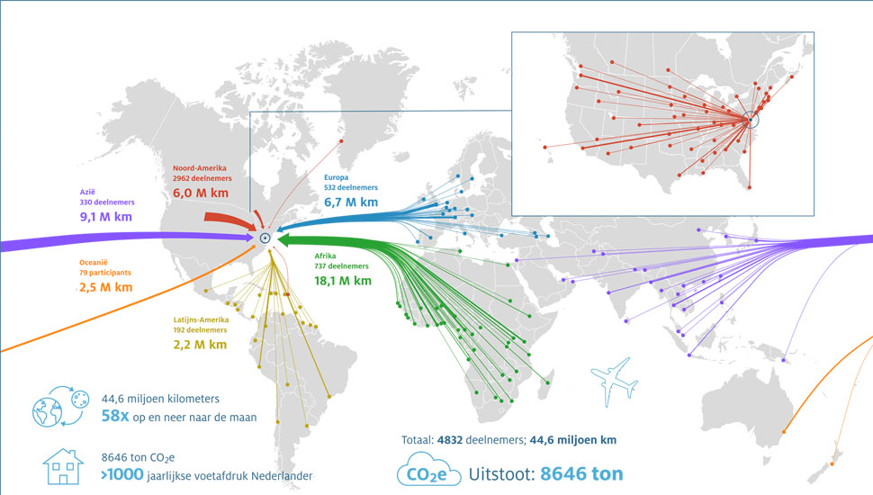
Impact reisbewegingen congresbezoek?
NVALT – De groene longarts

Slide 20
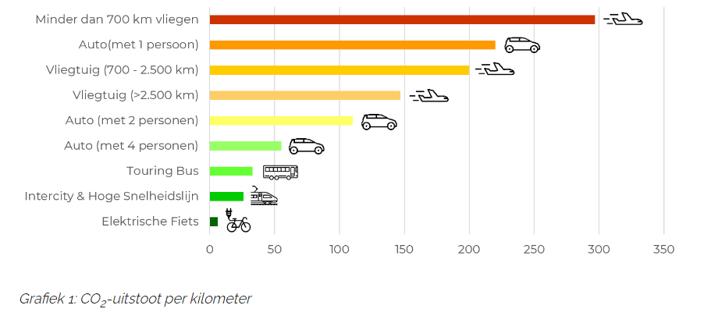
CO2-uitstoot
Groot verschil in uitstoot per vervoersmiddel
NVALT – De groene longarts
Notes:
Dit is de impact van jouw reis op het klimaat | HIER

Slide 21

Discussie CO2-uitstoot congres
Tips
Kies de trein
  voor bestemmingen die binnen acht uur (of 700 kilometer) met de trein te bereiken zijn.
‘CO₂-budget’ voor de gehele vakgroep of maatschap
Zoek of maak een alternatief dichterbij
‘Noodzaak’ van congresbezoek heroverwegen
NVALT – De groene longarts

Slide 22
Take home message
22% van CO₂-uitstoot in de gezondheidszorg wordt veroorzaakt door reisbewegingen
Maak samen met je collega’s een plan!
De standaard is telefonisch contact
Verminder je/jullie congres-CO2-uitstoot
NVALT – De groene longarts

